Slide 1
9 letras 9 letras 9 letras 9 letras 9 letras 9 letras
DONDE ESTÁ - 3
Ejercicios de
ATENCIÓN y MEMORIA

Slide 2
Mira con atención las palabras que aparezcan y recuerda su escondite

Slide 3

abeja
oreja
oveja

Slide 4

bandera
bombilla
rosquilla

Slide 5
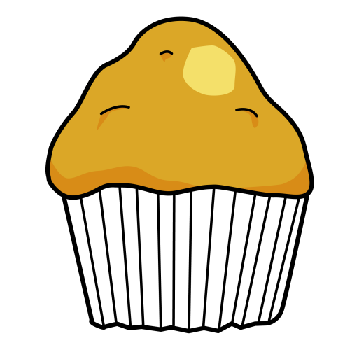
mantequilla
mermelada
magdalena

Slide 6

navaja
cuchillo
cuchara

Slide 7
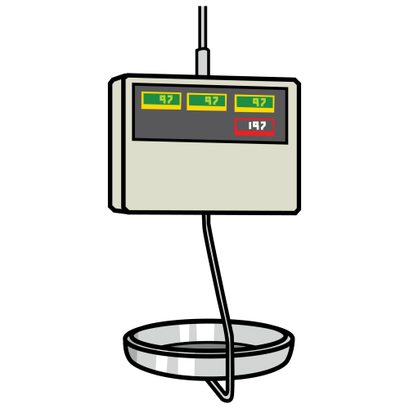
balanza
palanca
naranja

Slide 8

televisor
ventilador
radiador

Slide 9

antena
rebaño
cabaña

Slide 10

zapatilla
carretilla
zapatería

Slide 11

campana
lámpara
cortina

Slide 12

jaula
muela
puerta

Slide 13

hamburguesa
limonada
mantequilla

Slide 14

gabardina
camisa
pijama

Slide 15

rosa
margarita
tulipán

Slide 16

dátiles
uvas
ciruelas

Slide 17
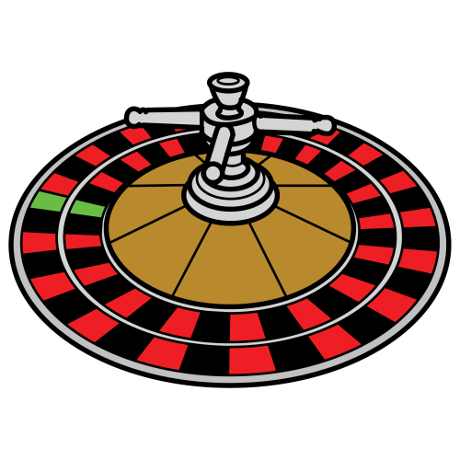
ruleta
cuneta
careta

Slide 18

madero
llavero
salero

Slide 19

cafetera
cenicero
aceitera

Slide 20
Muy bien
pasa al siguiente nivel

Slide 21
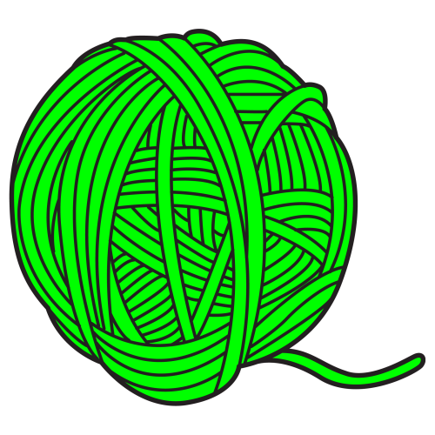
rodillo
ovillo
orilla

Slide 22
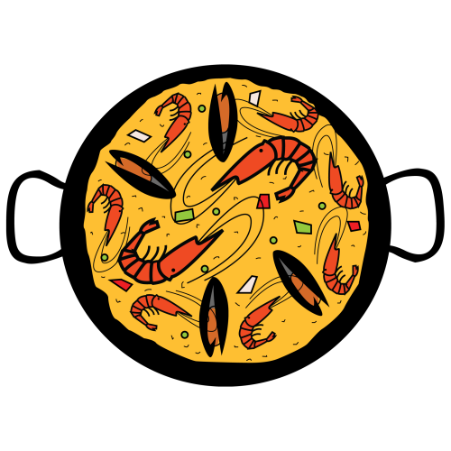
asado
paella
sopa

Slide 23
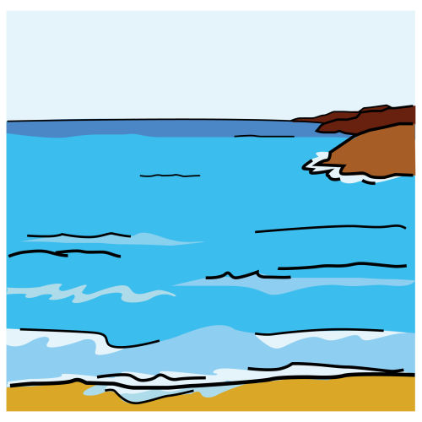
desierto
tormenta
océano

Slide 24

imán
limón
jarrón

Slide 25
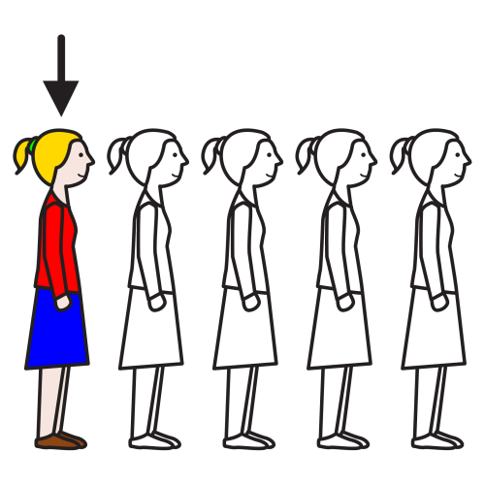
última
encima
debajo

Slide 26

guante
tanque
carne

Slide 27

paquete
moqueta
raqueta

Slide 28

quesitos
mosquitos
mordisco

Slide 29
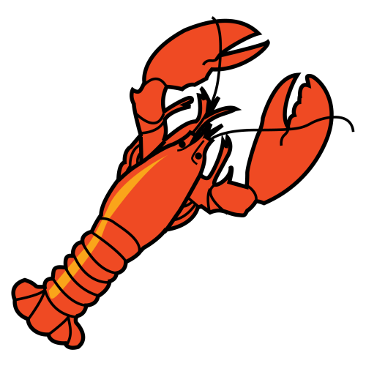
lagartija
langosta
caracola

Slide 30

reloj
móvil
ordenador

Slide 31

rinoceronte
hipopótamo
elefante

Slide 32

jeringuilla
aguja
tijera

Slide 33

autobús
palacio
puente

Slide 34

ambulancia
hospital
médico

Slide 35

delantal
camisa
pantalones

Slide 36
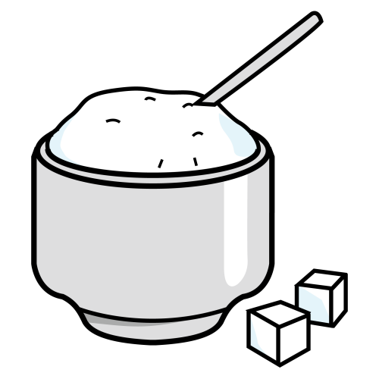
panadero
camarero
azucarero

Slide 37
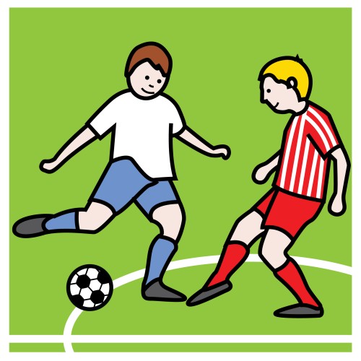
fútbol
baloncesto
natación

Slide 38
Muy bien
lo has conseguido

Slide 39
ESC SALIR
Autor : Alberto Abarca alberabarca@gmail.com
Autor pictogramas: Sergio Palao
Procedencia: ARASAAC (http://catedu.es/arasaac/) Licencia: CC (BY-NC-SA)
9 letras 9 letras 9 letras 9 letras 9 letras 9 letras

